Slide 1
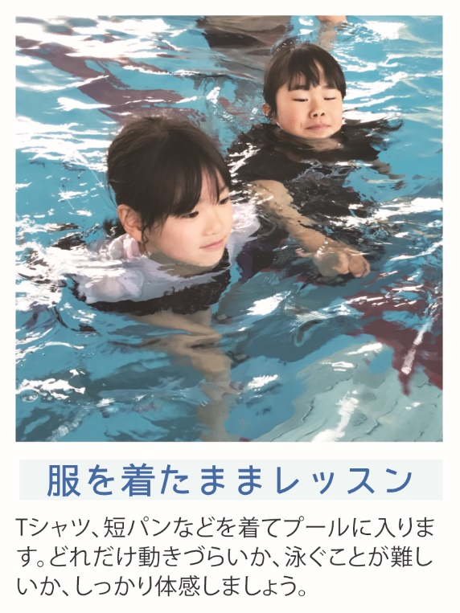
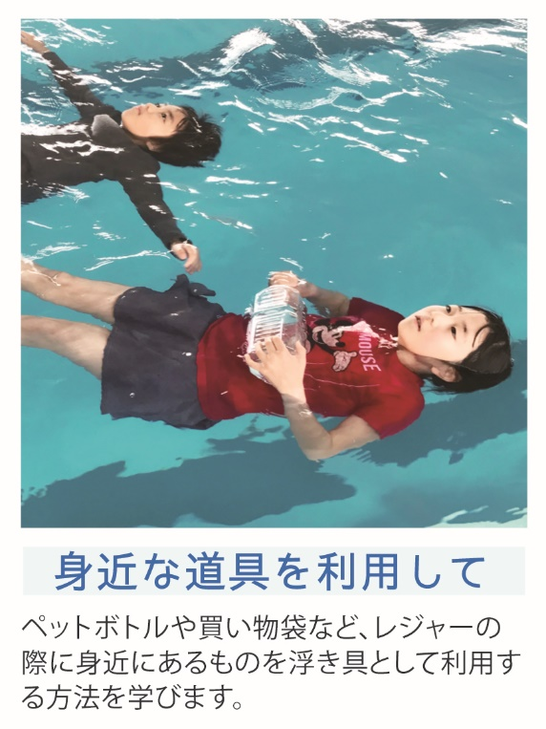
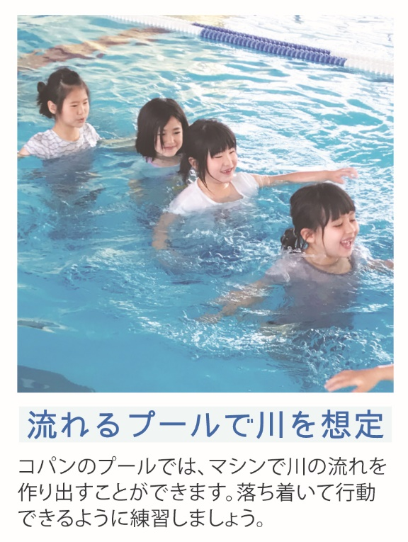
＊お子様と保護者1名が一緒に参加するイベントです！
5/11(日) 13:00～14:00
【対 象】 3歳～小学生 【参加費】1人550円
【持ち物】水着・水泳キャップ・上下の洋服（濡れてよい物）
コパンスポーツクラブさかえ ℡ 052-963-0369

